Slide 1
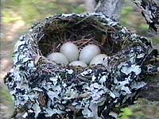
ИССЛЕДОВАТЕЛЬСКАЯ РАБОТА ПО ТЕМЕ «ПТИЦЫ И ИХ ГНЁЗДА»
Совместная работа учащихся 3 «б» класса
Классный руководитель Лис Л. М.
СОШ № 178 ФГКОУ г. Иркутск - 45

Slide 2
Введение
  Актуальность данной темы в том, что в природе столько интересного и неизвестного, что хочется на уроках окружающего мира узнавать всё больше и больше, каждый раз открывая ещё одну страничку знаний. Поэтому, выбирая эту тему для своего исследования, мы хотели больше узнать о необыкновенном мире птиц, приоткрывая его тайны.

Slide 3
Цель исследования:
Собрать и обобщить информацию о гнездах птиц
Сравнить гнезда птиц и выявить самых талантливых строителей
Подготовить фото- каталог птичьих гнезд
Узнать, зачем птицы строят гнёзда.

Slide 4
Задача исследования:
Найти в дополнительных источниках сведения о том, кто такие птицы и какие есть птицы
Уточнить образ жизни птиц
Выяснить из чего, как и зачем птицы делают гнёзда

Slide 5
Гипотеза
Чтобы удерживать яйца все вместе;
Поддерживать определённую температуру в гнезде;
Чтобы защищать птенцов от врагов.

Slide 6
Ход исследований
С помощью литературы выявить какие птицы строят гнёзда.
С помощью ресурсов Internet найти изображения птиц и их гнезд.
Сравнить гнезда птиц и сделать вывод, какая птица является самым талантливым строителем.
Составить фото-каталог птичьих гнезд.

Slide 7
Кто такие птицы?
Птицы (лат. Aves) — класс оперённых теплокровных яйцекладущих позвоночных, чьи передние конечности имеют форму крыльев. Изначально строение тела птиц приспособлено к полёту, хотя в настоящее время существует много видов нелетающих . Ещё одним отличительным признаком птиц является также наличие клюва. На сегодняшний день на Земле обитает более 9800 различных видов птиц, только в России — 600 видов.
Птицы распространены на всех континентах от Арктики до Антарктики.
Самым маленьким представителем класса птиц считается обитающая на Кубе колибри - пчёлка — длина этой птички не превышает 5,7 см.
А самой крупной птицей, считается африканский страус высотой до 270см.

Slide 8
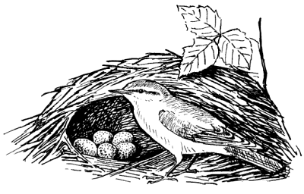
Образ жизни птиц:
Жизнь птиц разнообразна и зависит от условий, в которых они обитают. В свою очередь, условия - определяют особенности гнездостроения, линьки и странствования птиц.

Slide 9
Питание птиц
Рацион питания птиц во многом зависит от предпочтений отдельного вида и может включать в себя самую разнообразную пищу от цветочного нектара до крупной падали. Поскольку зубы у пернатых отсутствуют, пищеварительная система построена таким образом, что позволяет переваривать не пережёванную пищу.
  По характеру питания обычно различают растительноядных, плотоядных и птиц со смешанным питанием. Всеядных птиц , относительно немного – к ним , в частности относятся многие виды ворон и чаек, нелетающие птицы (например, страусы, казуары), погоныш. Многие птицы специализируются на рыбной диете – среди них бакланы, орланы, пеликаны.

Slide 10
Меню для птиц
Оказывается, у разных птиц есть свои предпочтения в еде. Например, у синиц вкус весьма специфический – они больше всего любят несоленое сало и сыр. Еще они любят мясо – и вареное, и сырое. Для таких угощений даже кормушка не нужна, их просто подвешивают на ветку при помощи проволочки. Ветер будет раскачивать кусочек, но это не смущает синичек.
Почти у всех мелких пернатых любимое блюдо – семечки подсолнуха, они должны быть мелкими и, конечно, нежареными. Умные птицы не глотают семечки целиком, со шкуркой, а мастерски выклевывают зернышко.
Кроме подсолнечных семян, пернатые любят семена арбуза, дыни, тыквы, кабачков и патиссонов, просо, пшено, рябину, боярышник и зерна кукурузы, семена дикорастущих растений, плодов деревьев и кустарников, семена хвойных, конопляных и др.
Для птиц с маленькими клювиками те же подсолнечные семечки можно раздробить (например подавить на газете бутылкой или банкой).
А еще – шкурки от бекона, вареные яйца, вареный картофель, геркулес (но не в виде каши). Конечно, весь корм должен быть свежим и неиспорченным.

Slide 11
Гнездование птиц
Гнёзда нужны птицам, чтобы откладывать и насиживать яйца. Форма и местонахождение птичьих гнёзд зависят от вида птицы, её повадок и инстинкта заботиться о потомстве. Птицы строят гнёзда на земле и на деревьях, на камнях и в скалах, на открытой местности или в укромных от посторонних глаз уголках. Форма гнёзд различна, они могут быть похожи на чаши или мешочки или быть плоскими, застеленными камешками, травой или птичьим пухом. Некоторые птицы делают гнёзда сами, а другие используют уже готовые чужие гнёзда.

Slide 12
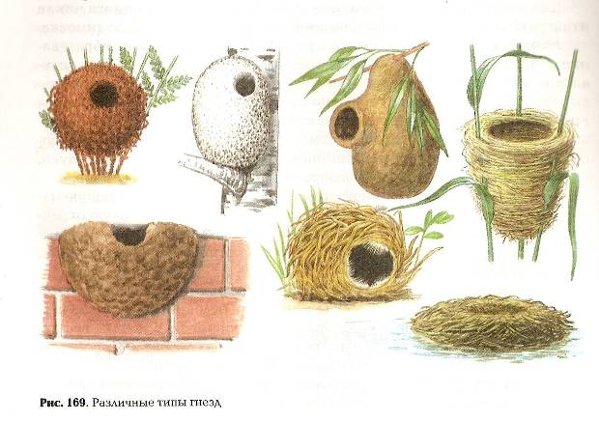
Виды гнёзд

Slide 13
Крупные хищные птицы строят гнёзда – платформы, они похожи на кучу веточек с углублением в середине. Такие гнёзда очень большие, и их строительство занимает много времени и сил, поэтому крупные птицы используют одно и то же гнездо несколько лет подряд, но каждый год его достраивают, вплетая в гнездо новые сучья и ветки.

Slide 14


Slide 15
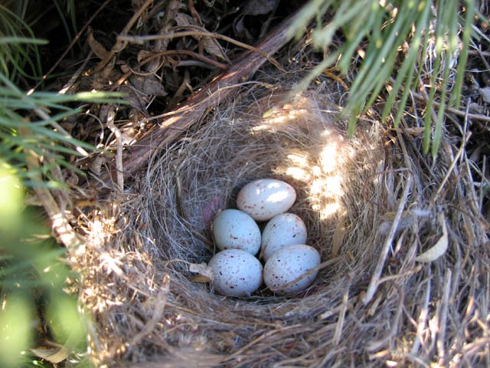
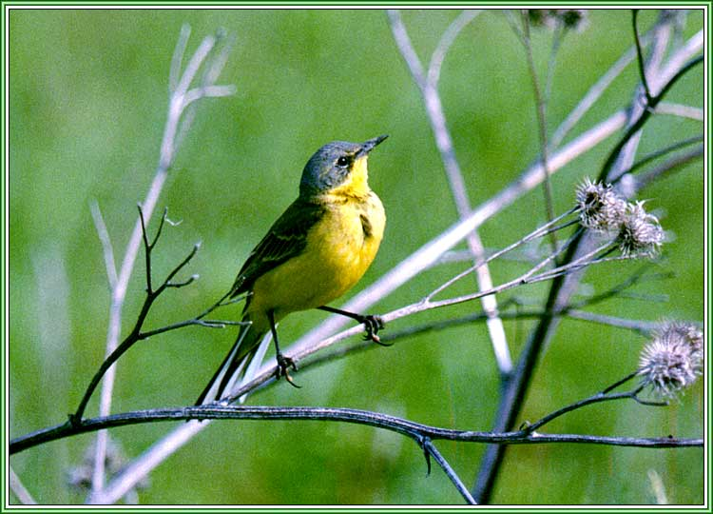
Маленькие певчие птицы строят гнёзда – чаши между ветками кустарника или дерева. Они старательно переплетают тоненькие веточки и сухую траву, чтобы получились аккуратные чаши, дно выстилают мхом или пухом
Жёлтая трясогузка.

Slide 16
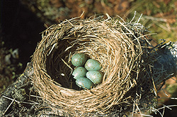
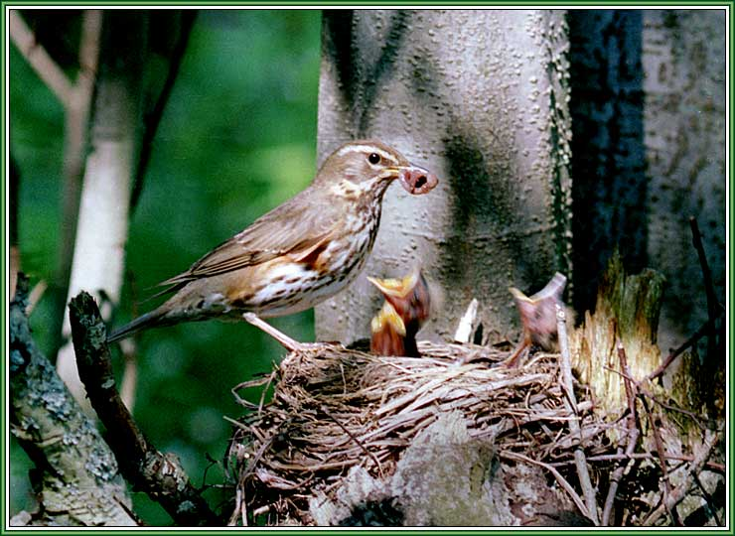
Дрозды строят свои гнёзда на опоре
Дрозд- рябинник

Slide 17
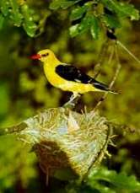
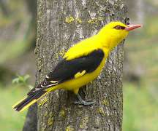
У иволг гнёзда похожи на длинные плетёные сумки
Иволга обыкновенная

Slide 18

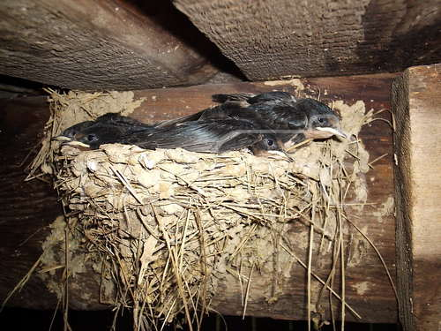
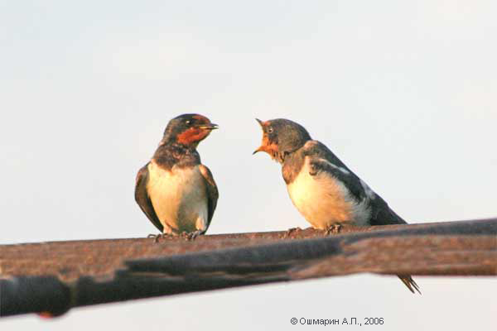
Стрижи прикрепляют свои гнёзда к стене, а ласточки строят их в дупле или в норе на берегу реки.

Slide 19
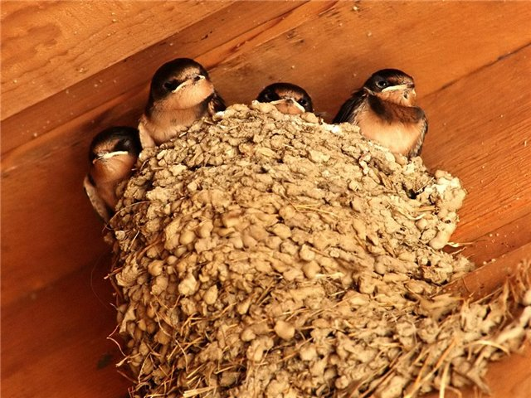

Slide 20
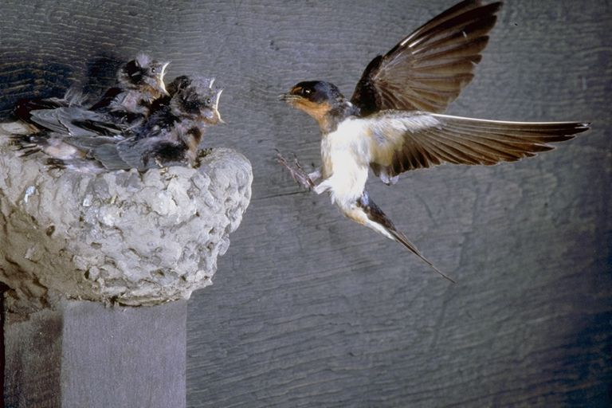

Slide 21
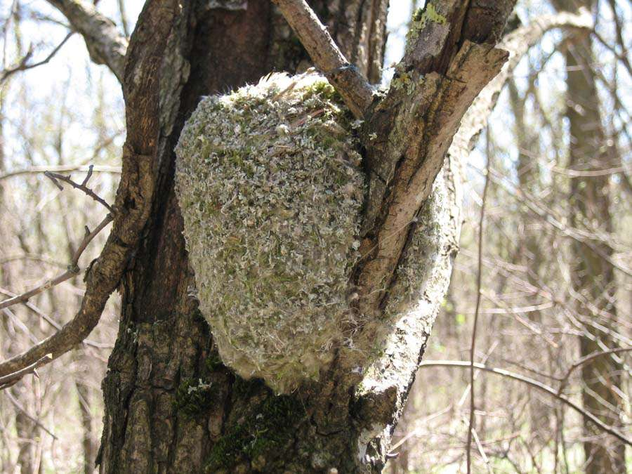
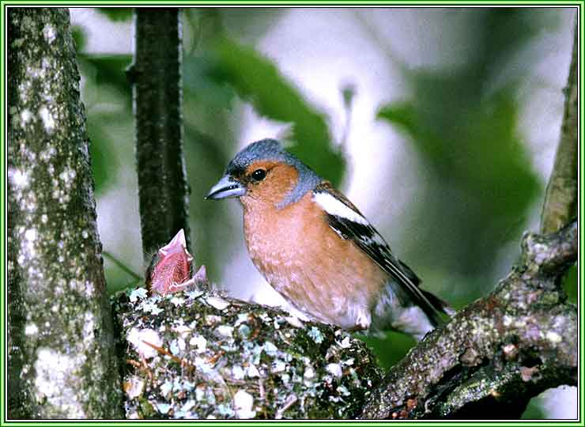
Гнездо зяблика – искусное сооружение. Оно имеет вид глубокой чаши с плотными стенками, сделанными из сухих травинок, прутиков и стебельков мха.
Зяблик
обыкновенный

Slide 22
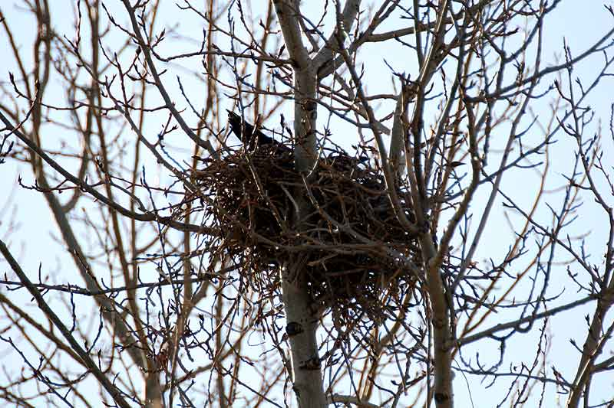
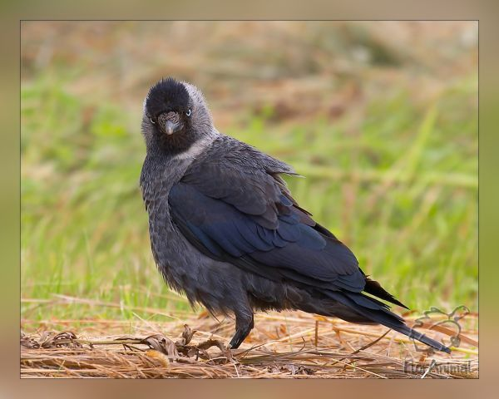
Галки размещают гнёзда в самых разнообразных местах: под карнизами домов, в щелях и пустотах зданий, в печных трубах, за вывесками магазинов, в дуплах деревьев, в норах и расщелинах берегов и скал, в пустотах между камнями и т. д., а иногда в грачиных гнездах и норах сизоворонок. Одно и то же гнездо используется несколько лет.лет подряд.
Галка
обыкновенная

Slide 23
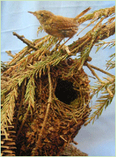
Крапивник обыкновенный
Гнезда этих птиц весьма своеобразны и их трудно спутать с гнездами других птиц. Они имеют либо овальную, либо округлую форму с одним входом-летком в верхней трети сооружения. Построено гнездо из тонких еловых веточек, обрывков бурых сухих листьев папоротника или зеленого мха.

Slide 24
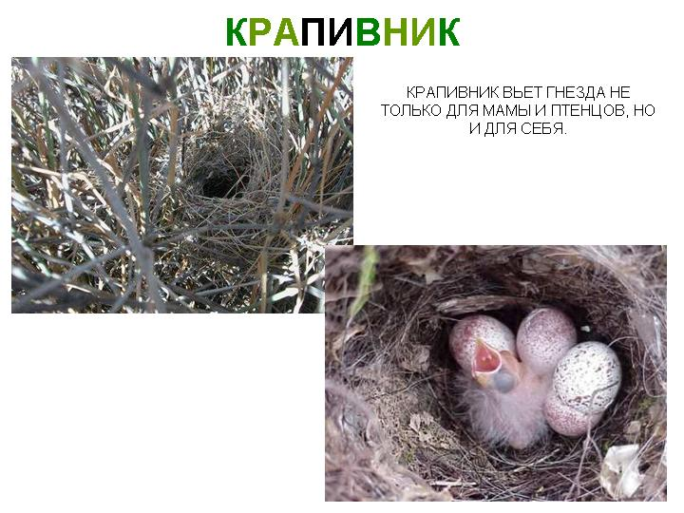

Slide 25
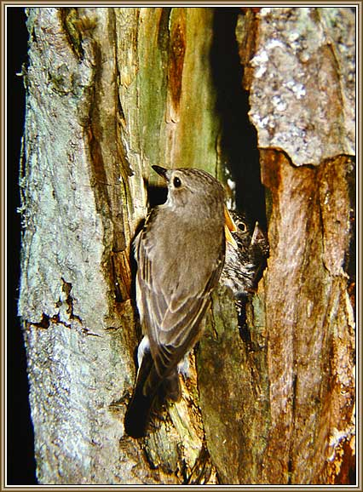

Мухоловки, синицы, пищухи используют для гнездования дупла дятлов или естественные ниши в стволах деревьев.

Slide 26
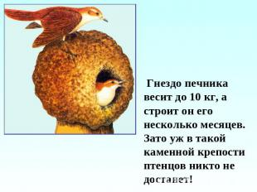

Slide 27
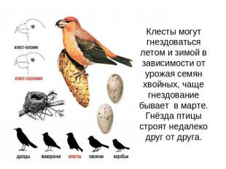

Slide 28
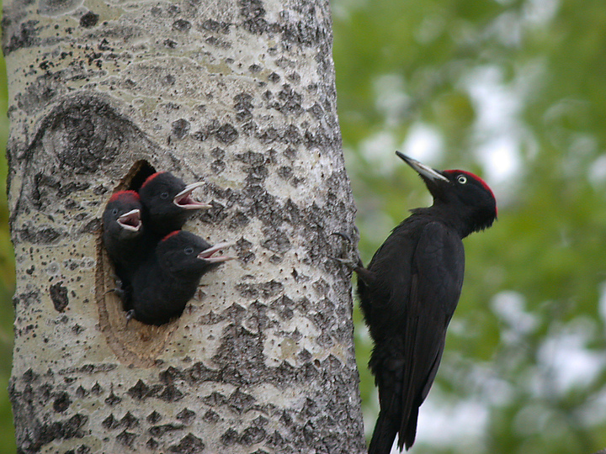

Slide 29
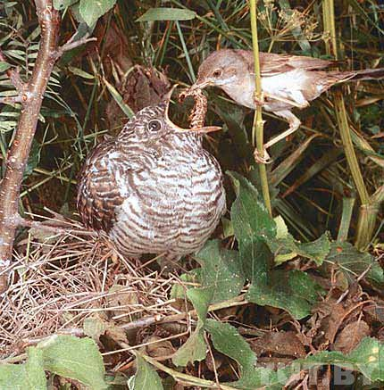
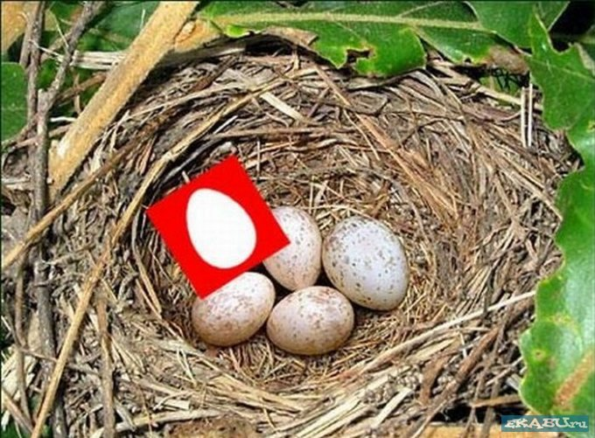
Кукушки, например, вообще не строят гнёзда, потому что подбрасывают яйца другим птицам, которые высиживают их как свои собственные.

Slide 30
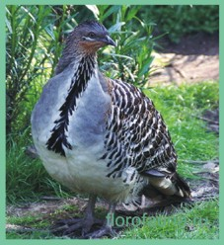
Глазчатая курица
Самые необычные гнёзда строит австралийская глазчатая курица. Гнездо строит самец. Он выкапывает глубокие ямы, складывает в них листья и траву, а когда яма заполняется , ждёт, когда она прогреется и приглашает самку, чтобы она в эту яму отложила яйца. Растения гниют и выделяют тепло, которое обогревает яйца. Таким образом, птенцы развиваются и вылупляются самостоятельно, без помощи матери.

Slide 31
Размножение
Характерная черта размножения птиц – яйцекладка. В зависимости от продолжительности и сложности эмбрионального развития, птицы подразделяются на два класса – выводковые и птенцовые.
Выводковые птицы – птицы, птенцы которых вылупляются из яйца вполне сфомированными, одетыми пухом и способными отыскивать корм. Они тут же покидают гнездо, хотя ещё долгое время следуют за своими родителями, которые их защищают и помогают отыскивать корм.
Птенцовые птицы – птицы, птенцы которых вылупляются из яйца несформированными, голыми , слепыми и беспомощными. Они долго остаются в гнезде. Родители не только защищают их, но также кормят их из клюва.

Slide 32
Строительный материал
  Перед тем, как начать строительство гнезда, птица выбирает подходящее место, рядом с которым должно быть много еды и до которого хищникам будет трудно добраться. Птица приносит к этому месту в клюве и лапках разные веточки, листья, мох и другие материалы, пригодные для строительства гнезда. Потом она начинает клювом складывать из этих материалов гнёздышко, а лапками себе помогает.

Slide 33
Зачем птицы строят гнёзда?
Они откладывают в них яйца, которые потом согревают теплом своего тела. Гнездо защищает и предохраняет яйца от хищников и непогоды. Птицы защищают гнёзда по разному: одни строят их в недоступных для многих врагов местах, другие – хорошо их маскируют. Гнездо также необходимо для того, чтобы в нём жили птенцы, пока они не научатся летать.

Slide 34


Slide 35
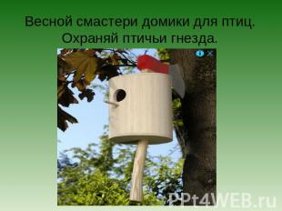

Slide 36
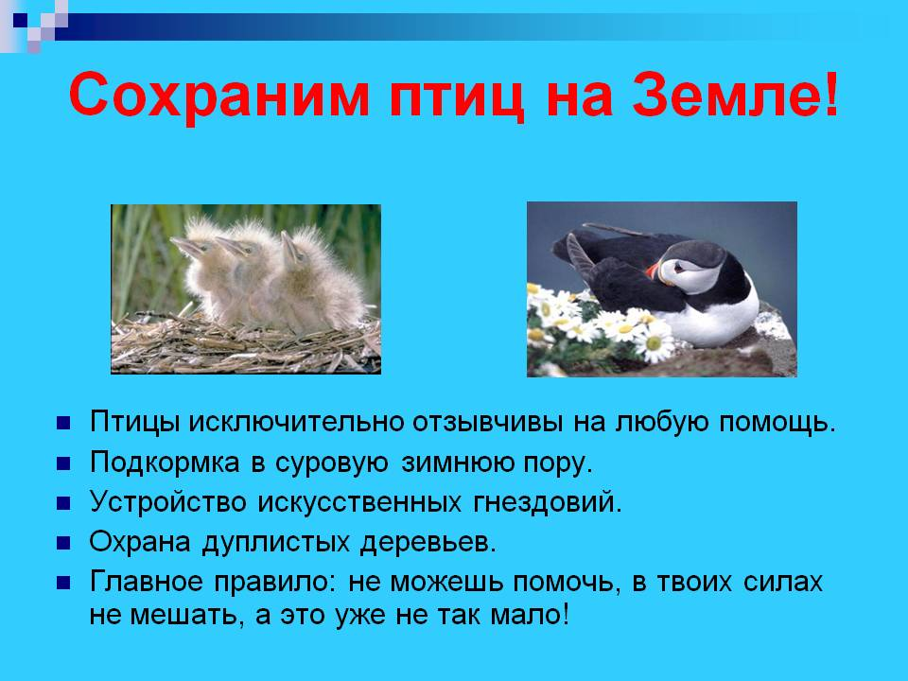

Slide 37
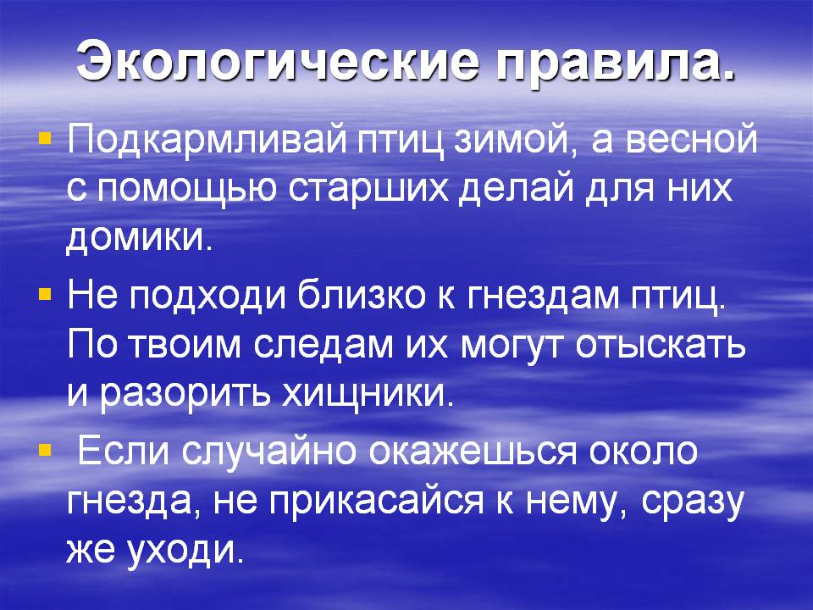

Slide 38
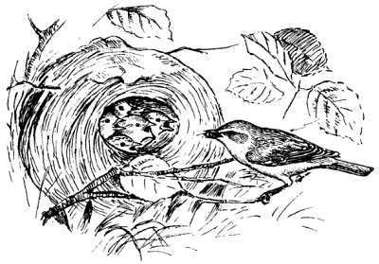
Результат исследований :
В ходе исследования наши гипотезы полностью нашли своё подтверждение.
Вывод : гнездование - главная отличительная особенность птиц. Это способ, с помощью которого птицы выводят птенцов, тем самым продолжая свой род.

